Slide 1
美食类移动web应用的设计与实现
2018届本科毕业设计答辩
姓 名：宗炎
学 号：2014217285
专业班级：计科14-5
指导教师：徐本柱
汇报日期：2018-06-09

Slide 2
目录
设计背景介绍
需求分析
系统设计
编码开发与功能实现
软件测试

Slide 3
设计背景介绍
“王者以民为天，而民以食为天” ，吃对于每个人来说都是一件非常重要的事情，也是美好生活的重要组成部分。——王兴（美团点评CEO）
随着智能手机的普及和移动互联网的高速发展促使了移动端应用的繁荣。而移动Web应用凭借其操作系统无关性、无需安装、高度可迭代等特点蓬勃发展。
本设计结合美食的主题与Web应用的独特优点，开发一款美食类移动Web应用。

Slide 4
需求分析
1.用户注册登录模块
2.用户信息修改模块
3.用户动态、关注、粉丝展示模块
4.发布动态模块
5.实时动态展示模块
6.站内内容搜索模块
7.热门主题展示模块

Slide 5
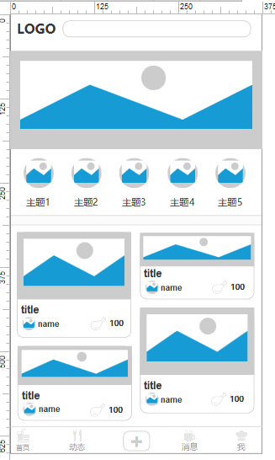
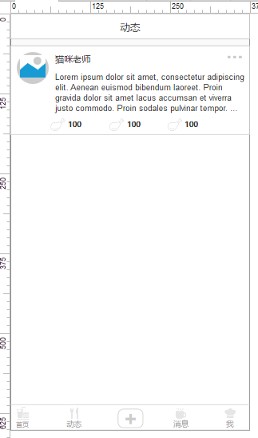
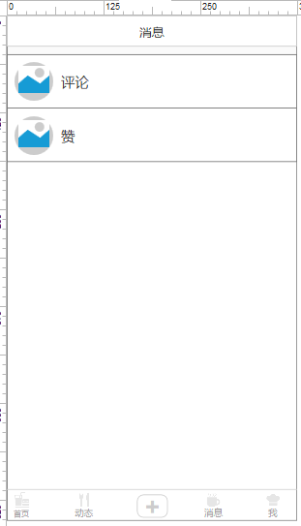
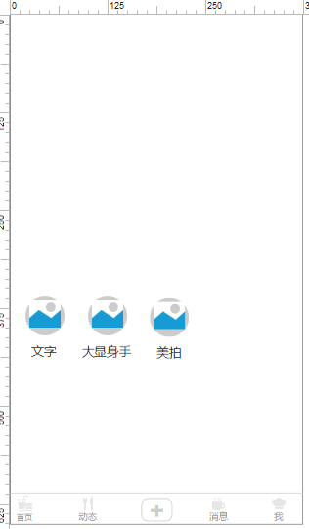
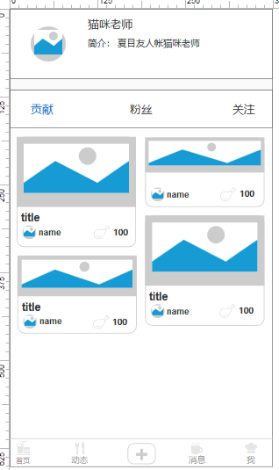
需求分析
前端交互原型图

Slide 6
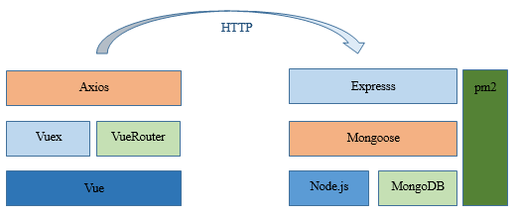
系统设计
系统总体技术架构
前端：Vue.js + Vuex + VueRouter + Axios
服务端：Node.js + Express + MongoDB + Mongoose

Slide 7
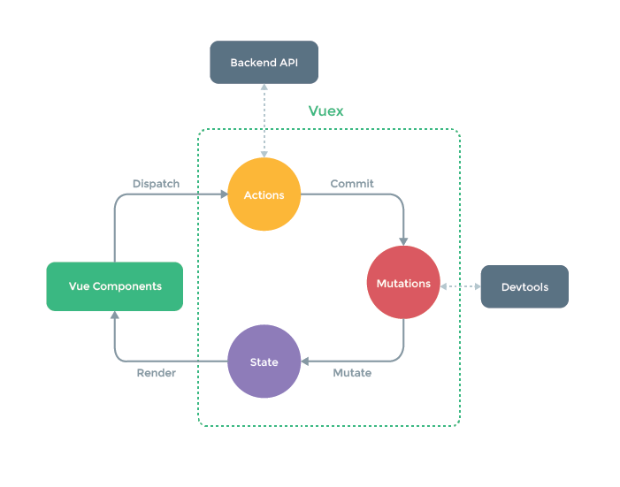
系统设计
前端数据状态管理
Actions提交http请求，请求成功返回之后在Mutations进行State中的数据更新，渲染页面组件，更新页面内容。

Slide 8
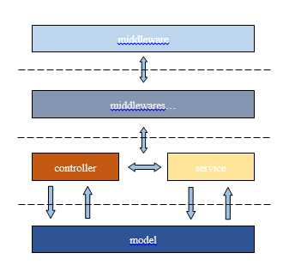
系统设计
服务端系统功能划分
middleware: 对请求或者返回的数据进行处理
controller: 负责简单的数据处理和数据库查询操作
service:负责较为复杂的数据处理和数据库查询
model: 定义数据模型以及数据查询操作

Slide 9
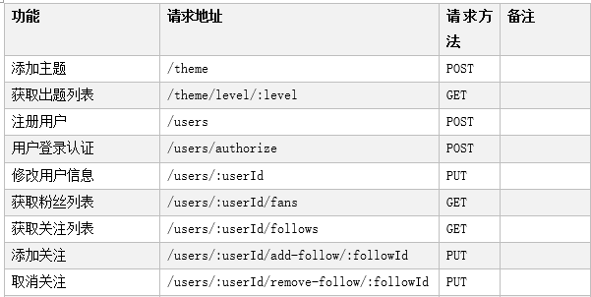
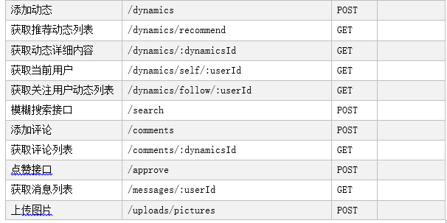
系统设计
前后端交互接口设计

Slide 10
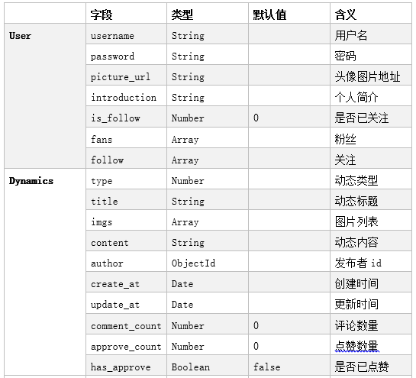
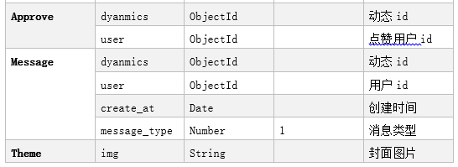

系统设计
数据库模型设计

Slide 11
编码开发与功能实现
使用JavaScript作为主要开发语言，前端Vue.js、后端Node.js
npm作为包管理工具，webpack作为打包工具
ESLint作为代码风格检测工具
Git进行代码版本控制，github作为远程仓库

Slide 12
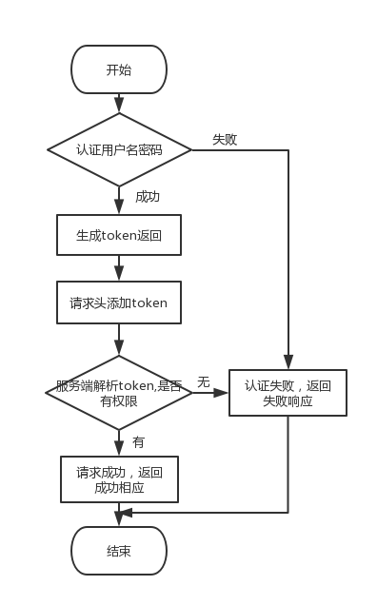
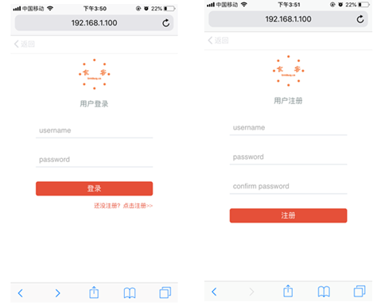
编码开发与功能实现
用户登录注册

Slide 13
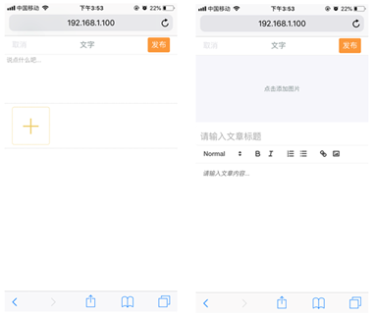
编码开发与功能实现
动态编辑动能
动态编辑分为文字编辑和文章编辑

Slide 14
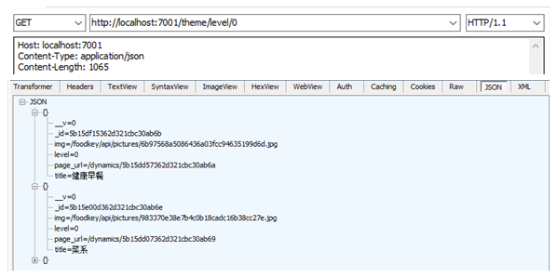
软件测试
设计使用fiddler进行服务端接口测试
获取主题接口测试

Slide 15
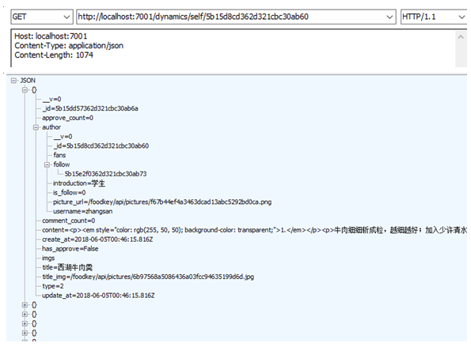
软件测试
图5.2 获取个人动态接口测试

Slide 16
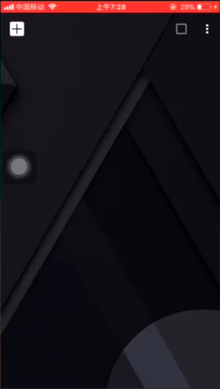
功能展示录像

Slide 17
感谢您的聆听 ！
欢迎指正！

